Slide 1






Universidad
AUXILIAR ADMNISTRATIVO
Popular del Cesar
Seccional Aguachica
PRACTICAS CURRICULARES
IDANA DANIELA PAEZ HERNANDEZ
SANDRA DEL PILAR OTALVAREZ MARTINEZ
UNIVERSIDAD POPULAR DEL CESAR SECCIONAL AGUACHICA
PROGRAMA ADMINISTRACION DE EMPRESAS
2023-3
PRAE

Slide 2


INTRODUCCIÓN
La excelencia académica se sustenta en la claridad y la coherencia de los procesos educativos. En este sentido, el presente proyecto se centra en la elaboración de una guía de trabajo de grado y una carta modelo de instrucción específicamente diseñadas para el programa de Administración de Empresas de la Universidad Popular del Cesar, Seccional Aguachica.
Estas herramientas buscan proporcionar a estudiantes y docentes un marco claro y uniforme que facilite la planificación, ejecución y evaluación de los proyectos de grado. A través de esta iniciativa, aspiramos a fortalecer la calidad académica y la consistencia en la formación de profesionales altamente capacitados en el campo de la administración
01

Slide 3


DIAGNÓSTICO
DEBILIDADES
OPORTUNIDADES
El presente informe tiene como objetivo realizar un diagnóstico integral del área de la oficina de Administración de Empresas en la Universidad Popular del Cesar, Seccional Aguachica.
Análisis
DOFA
AMENAZAS
FORTALEZAS
02

Slide 4

OBJETIVOS
OBJETIVO GENERAL
Elaborar la guía de trabajo de grado y carta modelo de instrucción del trabajo de grado del programa de Administración de empresas de la universidad popular del cesar seccional Aguachica
OBJETIVO ESPECIFICOS
Establecer criterios claros para la estructura formal de los trabajos de grado del programa de Administración de Empresas en la seccional de Aguachica, garantizando coherencia y uniformidad en la presentación.
Definir lineamientos específicos para la documentación requerida en los trabajos de grado, asegurando la inclusión de elementos.
Establecer plazos y procesos detallados para la presentación de los trabajos de grado, desde la solicitud de evaluación hasta la entrega final, con el objetivo de asegurar una gestión eficiente y oportuna de este proceso académico.
03

Slide 5
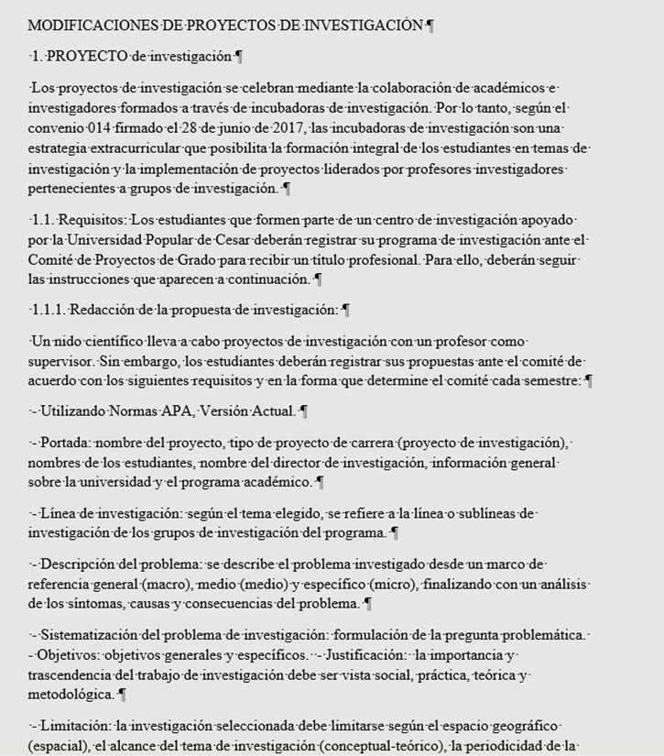
Establecer criterios claros para la estructura formal de los trabajos de grado
del programa de Administración de Empresas en la seccional de Aguachica,
garantizando coherencia y uniformidad en la presentación.
1
Para lograr el objetivo de establecer criterios claros para la estructura formal de los trabajos de grado, se llevó a cabo un proceso de revisión exhaustiva de
las normativas académicas existentes y se realizaron consultas con docentes y expertos en la materia para recopilar opiniones y perspectivas diversas,
asegurando así la representatividad de los criterios establecidos.
Se documentaron estas normas de manera clara y accesible, utilizando ejemplos prácticos para ilustrar la aplicación de cada criterio.
04

Slide 6
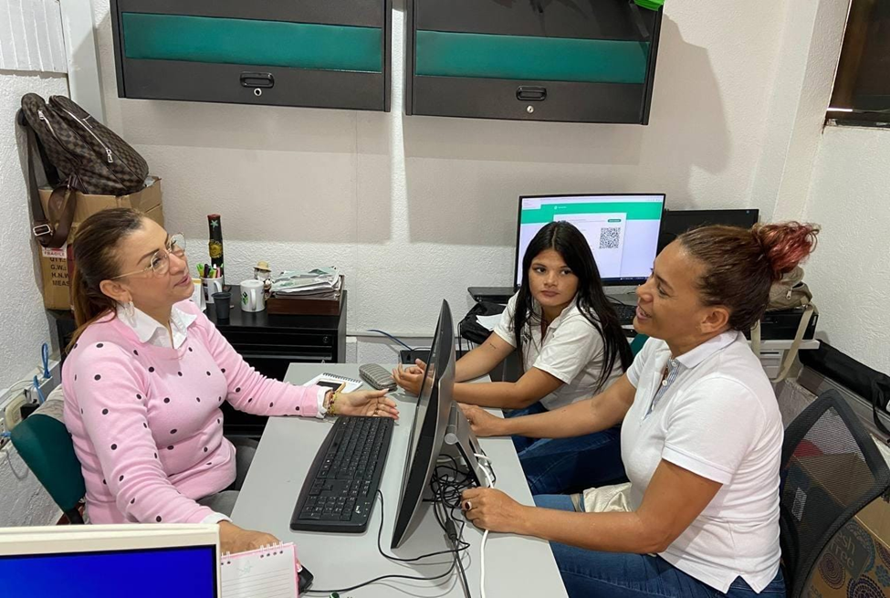
Definir lineamientos específicos para la documentación
requerida en los trabajos de grado, asegurando la inclusión de elementos.
2
Se inició revisando los requisitos establecidos para la documentación de trabajos de grado. Luego, se identificaron los elementos que son necesarios incluirse para garantizar la calidad y la claridad de la información. Se desarrollaron lineamientos detallados que abordaban cada uno de estos elementos, facilitando así la revisión por parte de docentes. Además, asegurándose de que los lineamientos fueran claros y comprensibles.
05

Slide 7
Definir lineamientos específicos para la documentación
requerida en los trabajos de grado, asegurando la inclusión de elementos.
3
Tras la finalización de la investigación y la respectiva entrega del documento final, el Comité de proyectos de grado contará con quince (15) días hábiles para emitir sus comentarios a los estudiantes investigadores y una fecha de sustentación.
06

Slide 8
RECOMENDACIONES
1. Capacitación Continua
2. Monitoreo y Evaluación
3. Implementación Gradual
07

Slide 9
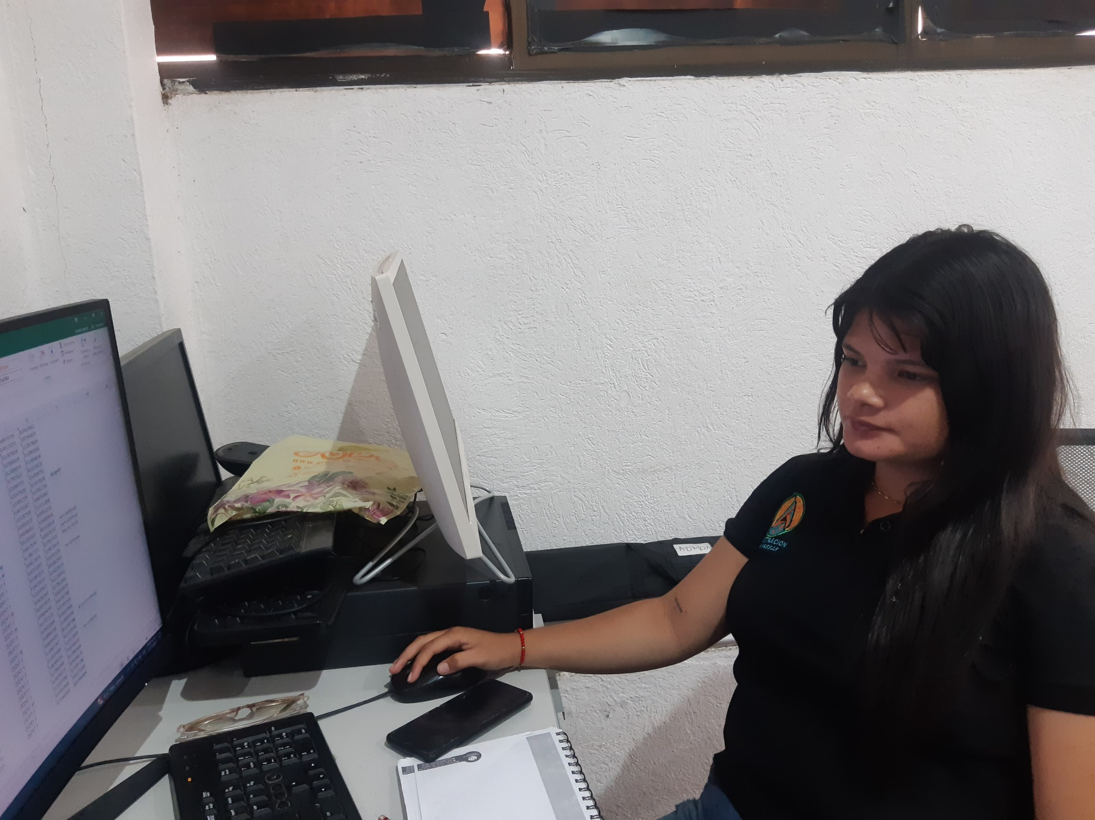
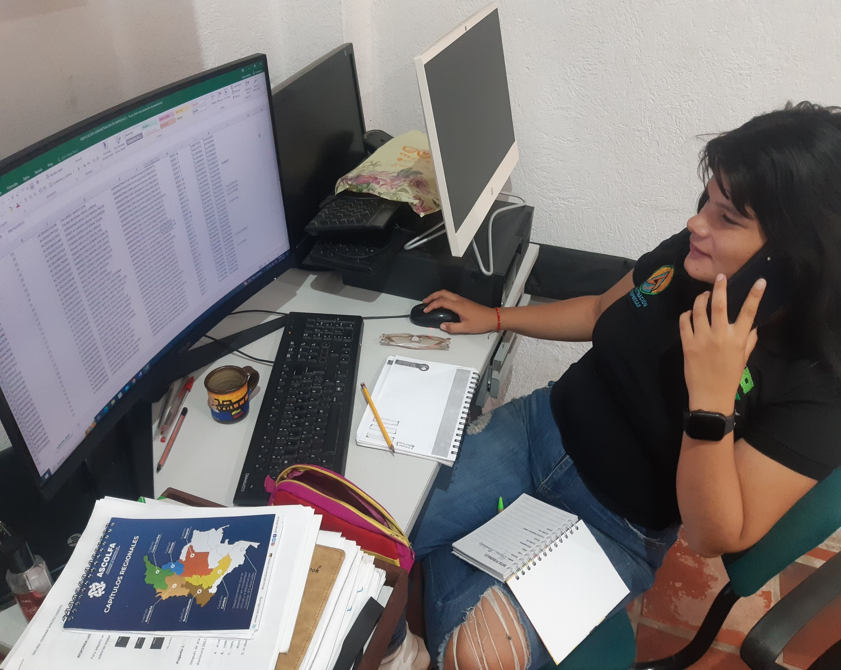

ANEXOS
06

Slide 10
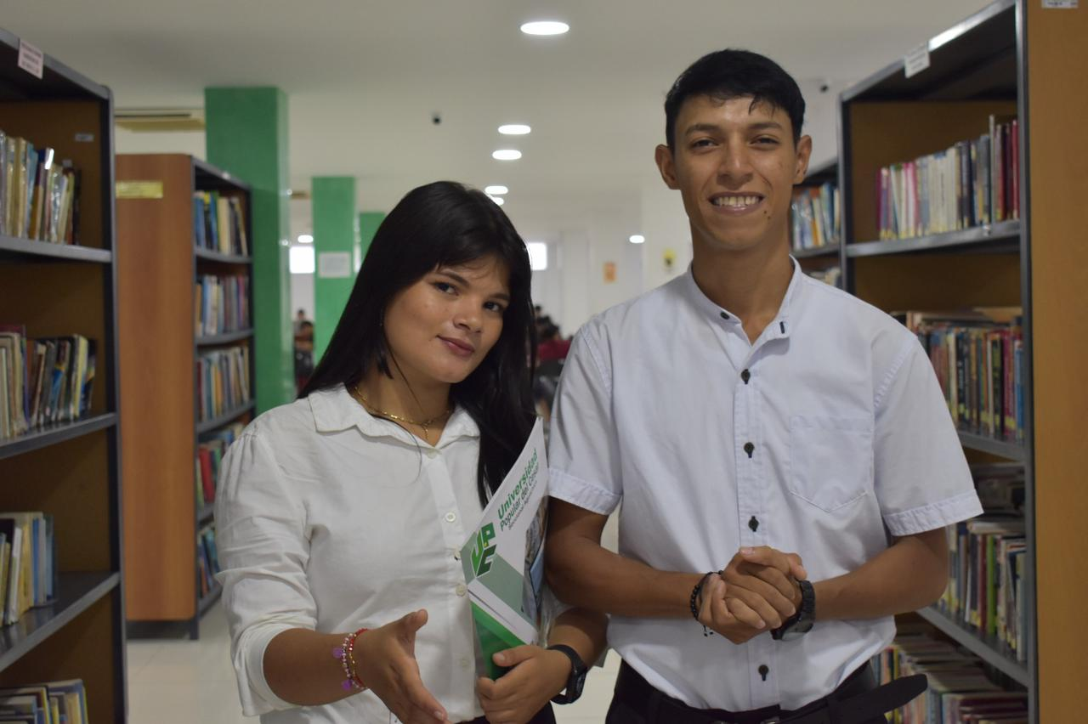
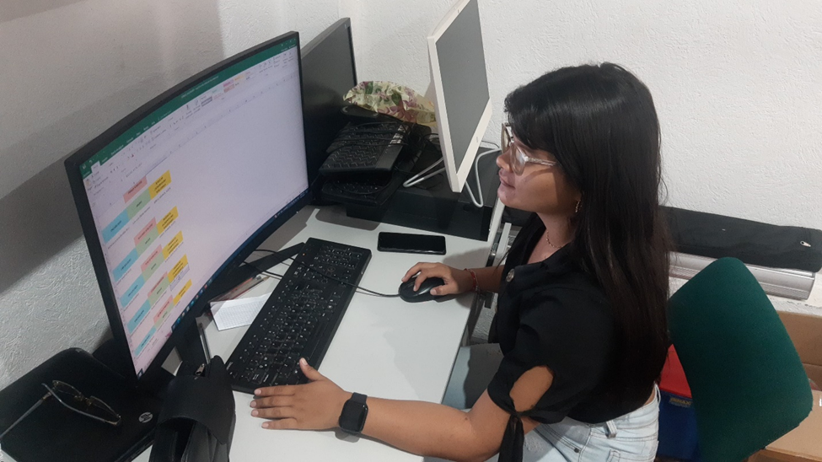

Slide 11

PREGUNTAS
07

Slide 12
¡GRACIAS!

